Slide 1
LC58 les cristaux
(1ere enseignement scientifique)

Slide 2
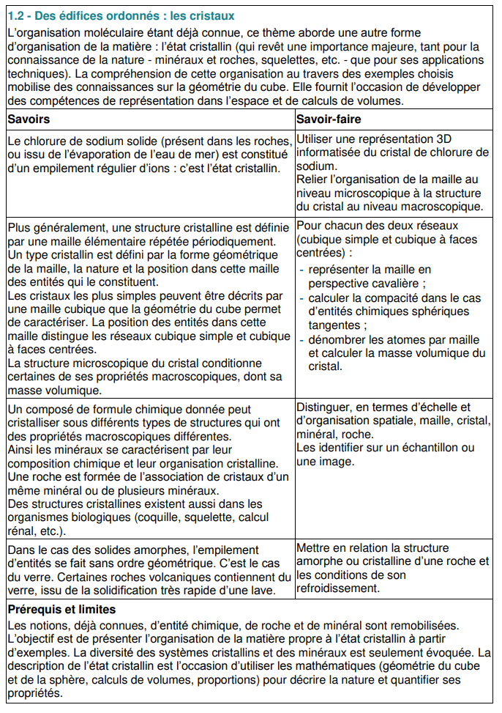
Séquence pédagogique
Prérequis :
notion d’entité chimique
notion de molécule
géométrie du cube et de la sphère, calculs de volume
Position du cours dans l’année :
notion abordée juste après : Les Éléments Chimiques

Slide 3
Objectifs pédagogiques et Difficultés identifiées
Objectifs :
Comprendre la structure des cristaux à différentes échelles
Connaître les différents types de cristaux et les principales mailles élémentaires : la Cubique Face Centrée et la Cubique simple
Relier les propriétés macroscopiques d’un cristal a sa structure microscopique
Difficulté | Solution
Visualisation dans l’espace des mailles | Modèle 3D numérique et modèle moléculaire
Notion de compacité | Expérience
Calcul de la masse volumique | Réalisation du calcul détaillé en cours

Slide 4
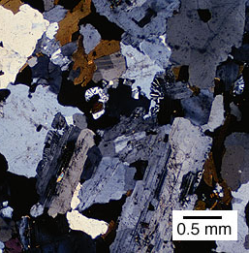
Les différentes échelles

Slide 5
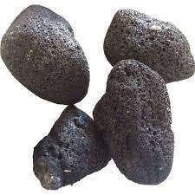
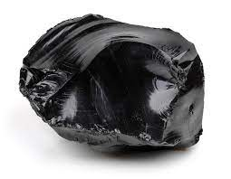
Vitesse de formation d’un cristal
Roche volcanique
Obsidienne

Slide 6
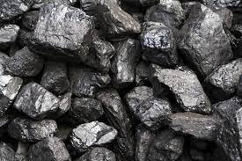
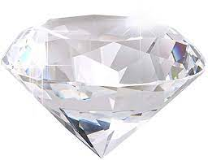
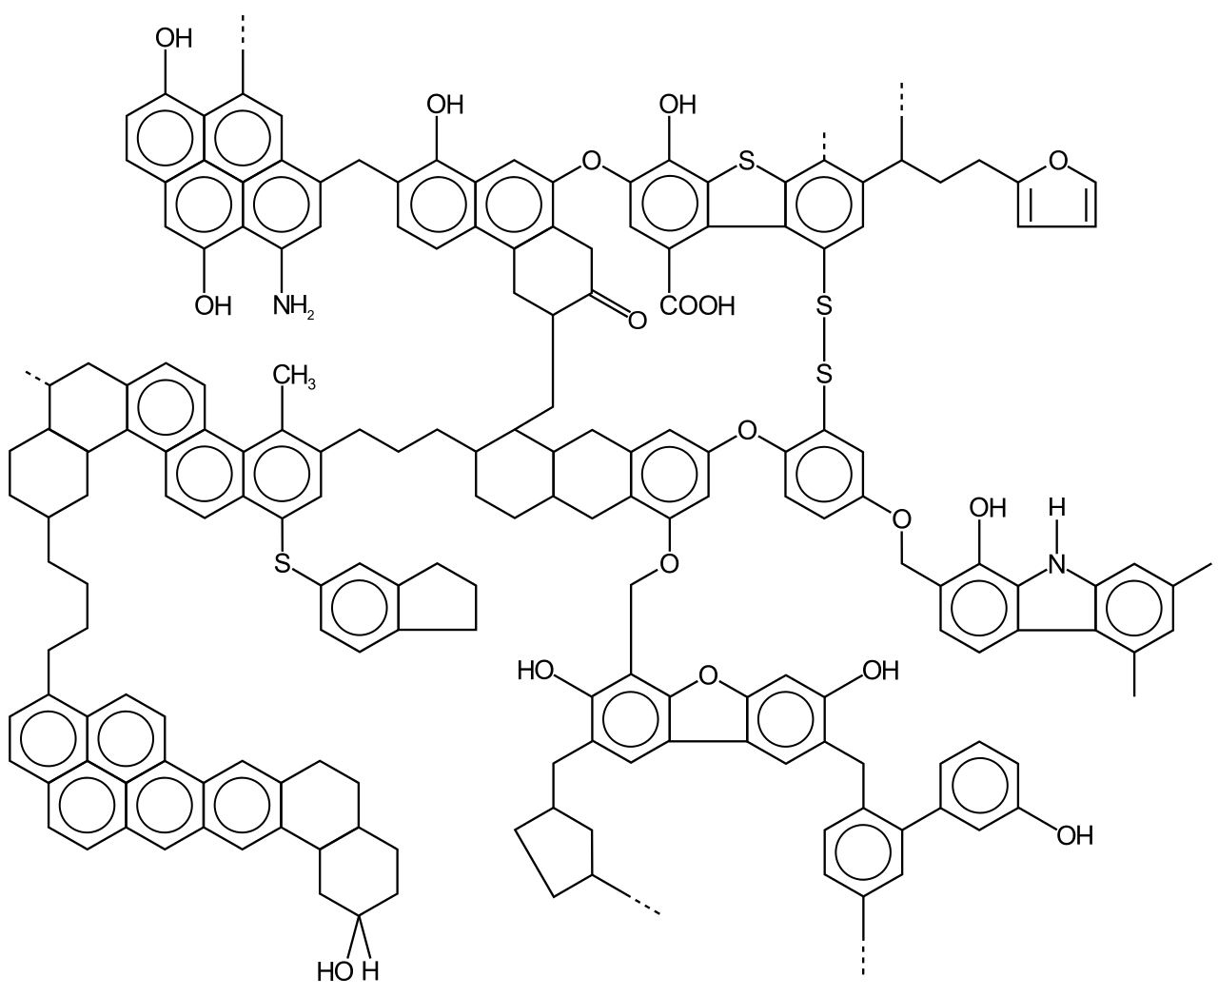
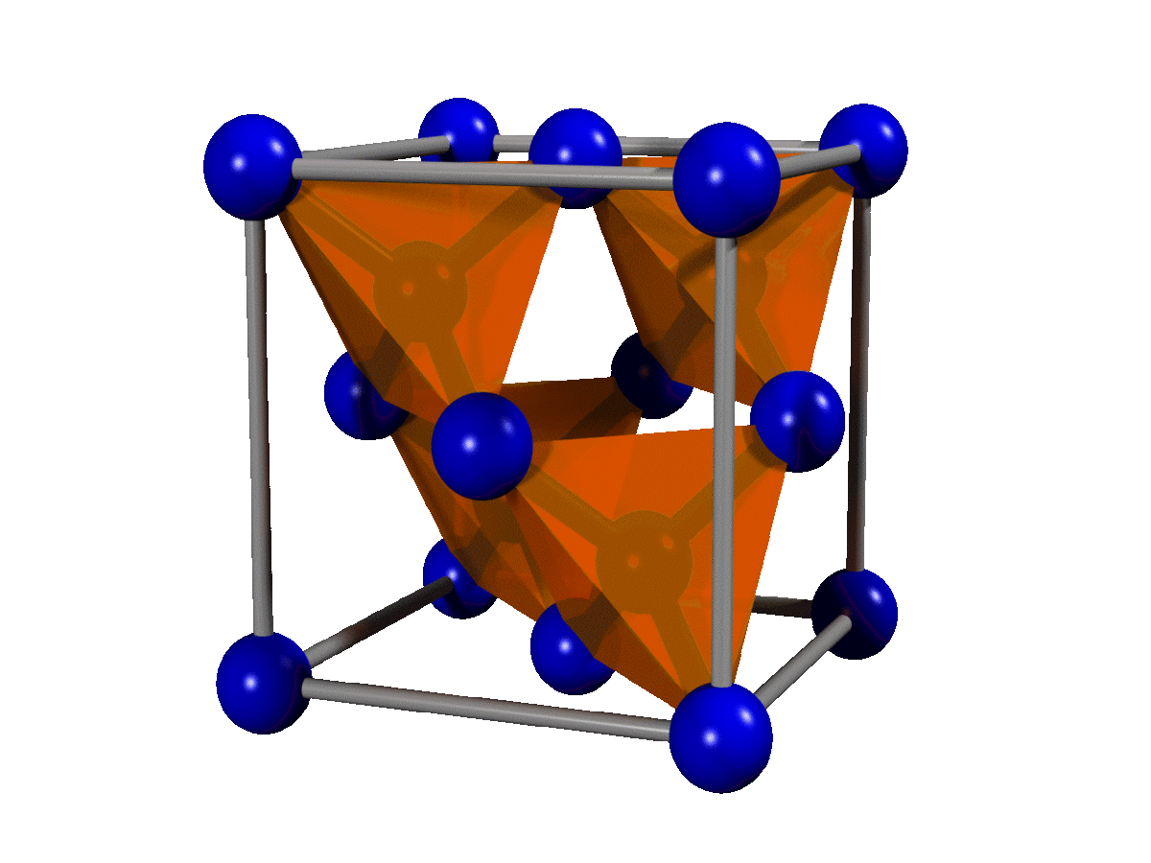
Influence de la pression et de la température
Charbon
Diamant

Slide 7
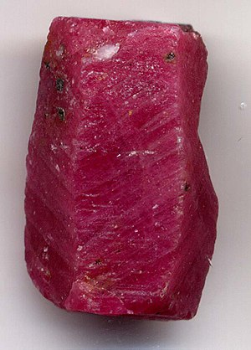
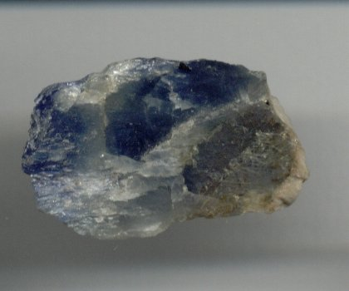
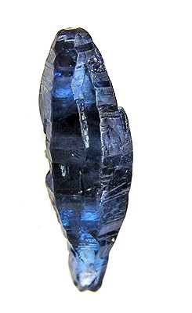
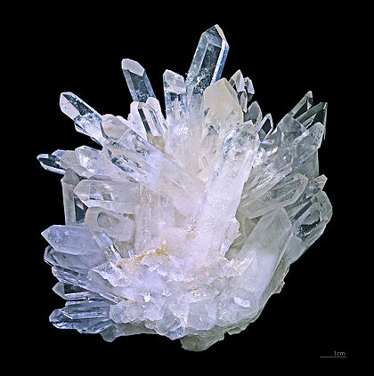
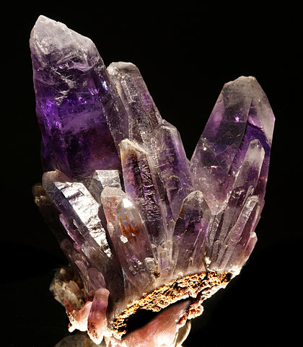
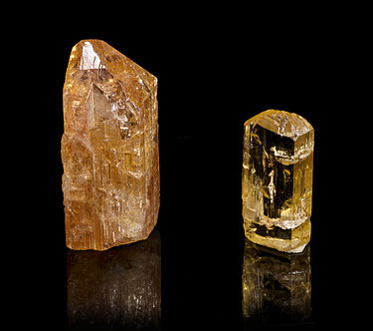
Zoologie de Cristaux
Corindon: Al2O3
Trigonal
Sapphire: Al2O3
Trigonal
Rubis : Al2O3:Cr
Trigonal
Emeraude :Be₃(Al,M)₂(SiO₃)₆
Hexagonale
Quartz: SiO2
Trigonal
Améthyste: SiO2 trace de Fe
Trigonal
Topaze: Al₂SiO₄(F,OH)₂
orthorhombique

Slide 8
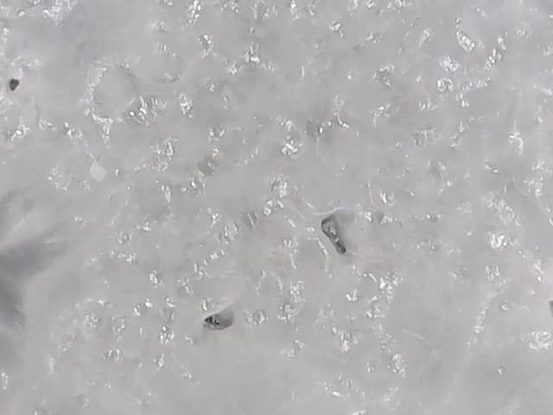
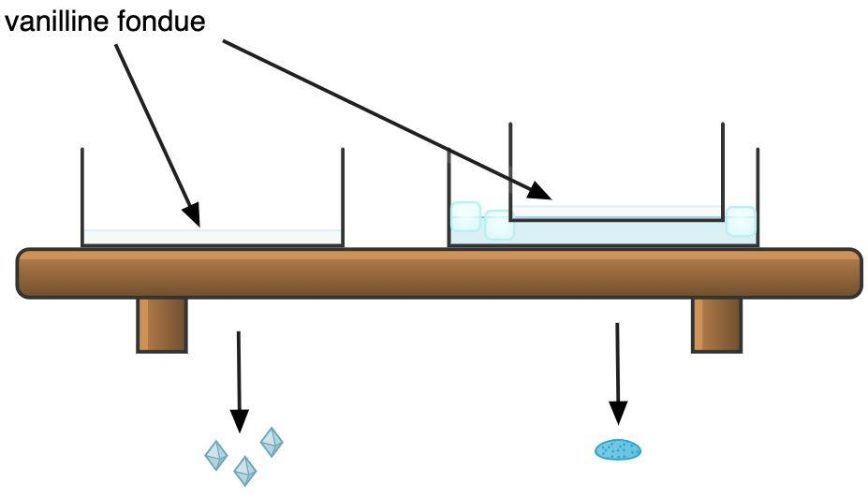
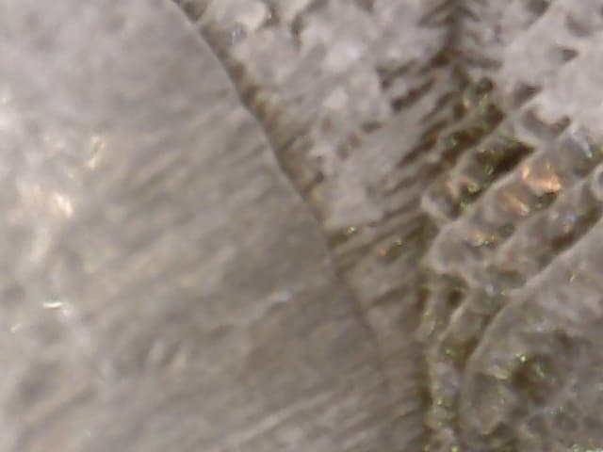
Vanilline

Slide 9
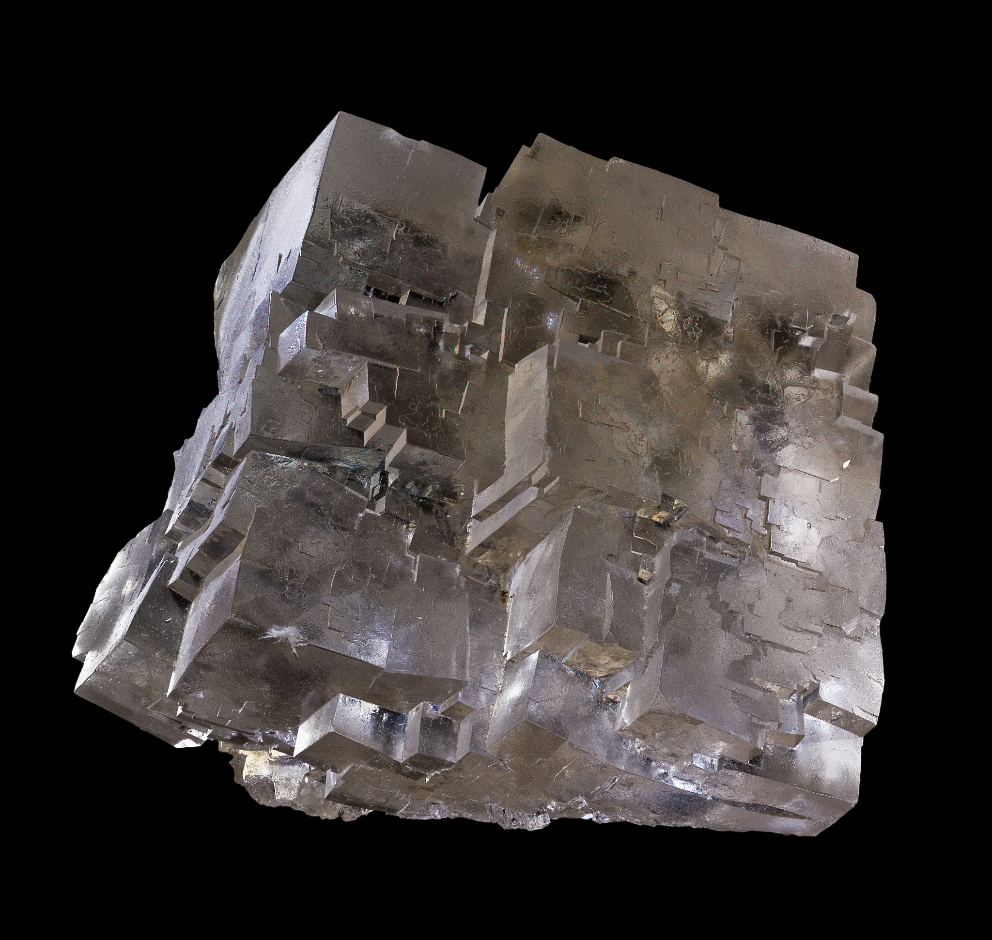
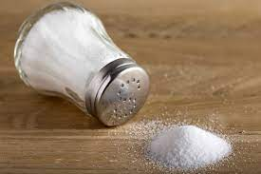
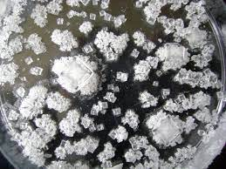
Cristal de Chlorure de Sodium

Slide 10
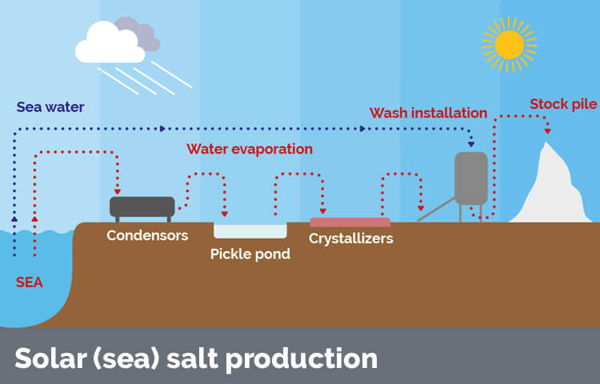
Processus de fabrication d’un cristal exemple du NaCl

Slide 11
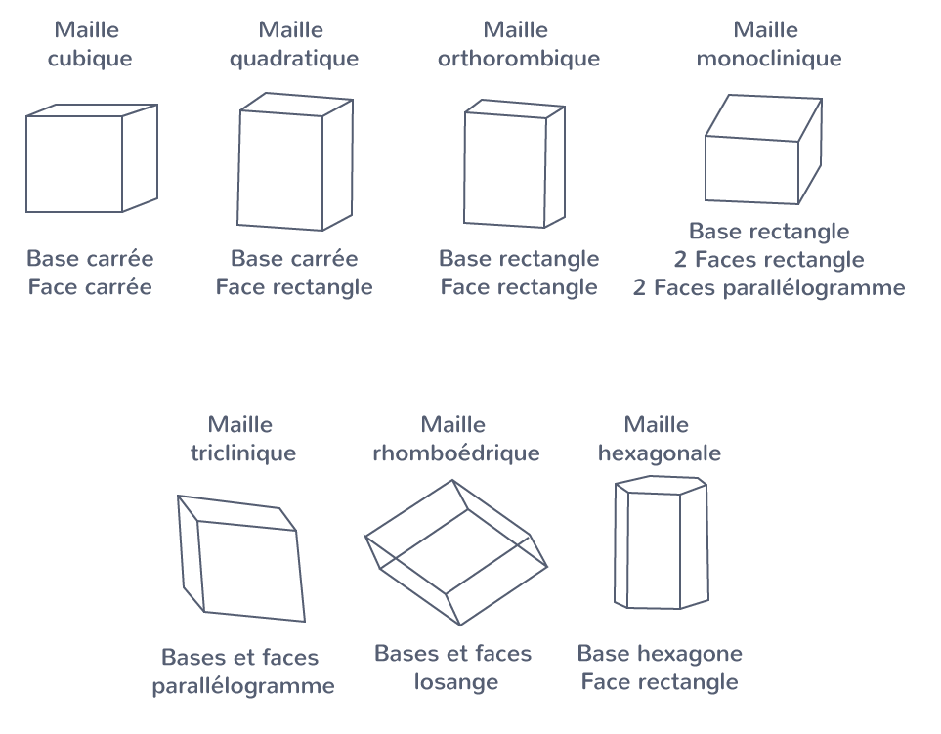
Les différentes mailles élémentaires

Slide 12
Différents types de cristal
Cristaux métalliques (Cu,Fe,Al,ect…)
Cristaux ioniques (NaCl, CsCl , ZnS, ect…)
Cristaux covalents (Diamant, Quartz)
Cristaux Moléculaires (Glace, Vanilline)

Slide 13
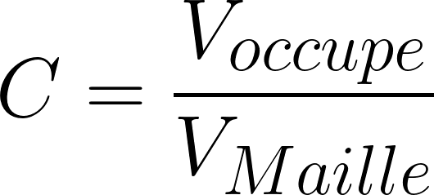
Compacité
Méthode:
Déterminer le nombre d’entités dans la maille
Exprimer le volume des entités avec
le paramètre de maille a
Calculer la compacité

Slide 14
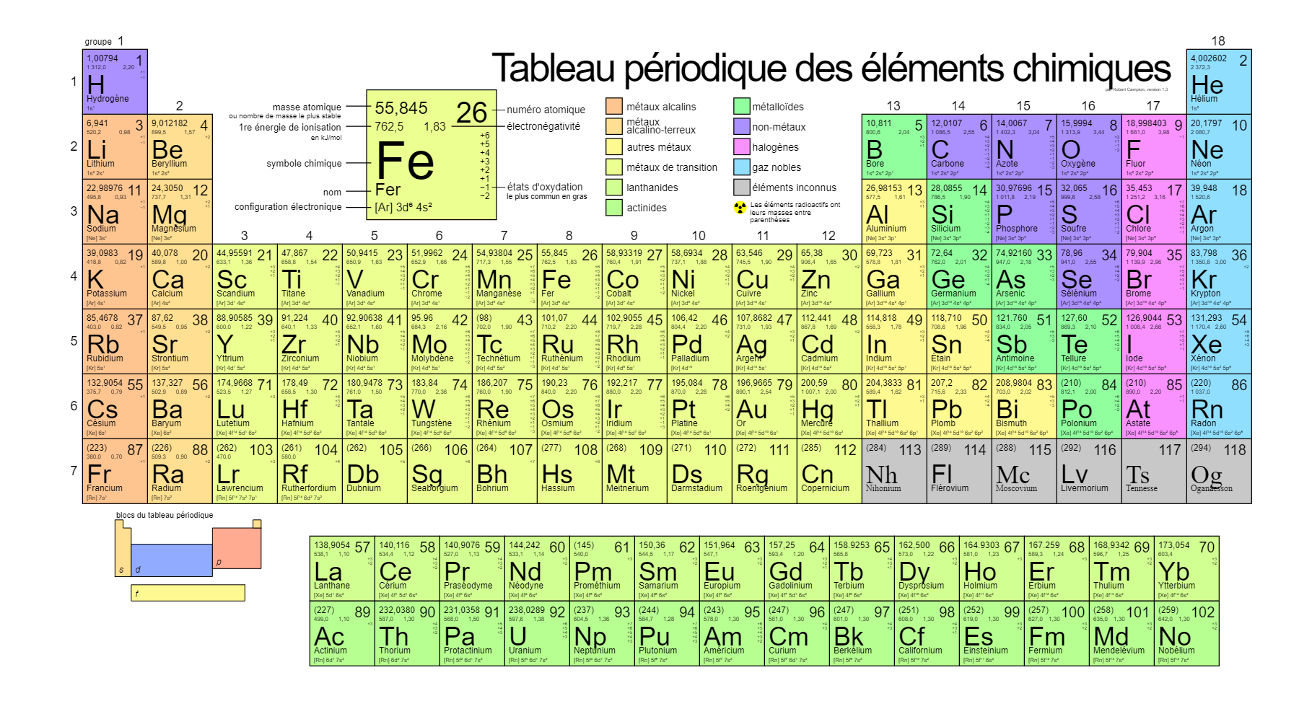
Masse volumique
Méthode:
Déterminer le nombre d’entités dans la maille
Calculer la masse des entité
à l’aide du tableau périodique
Calculer la masse volumique

Slide 15
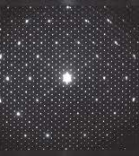
Observation de l’ordre périodique des Cristaux
microscope à Effet Tunnel
Diffraction X

Slide 16
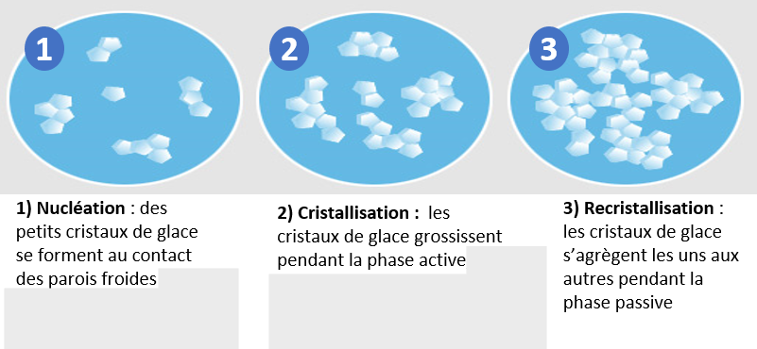
Explication physique cristallisation

Slide 17
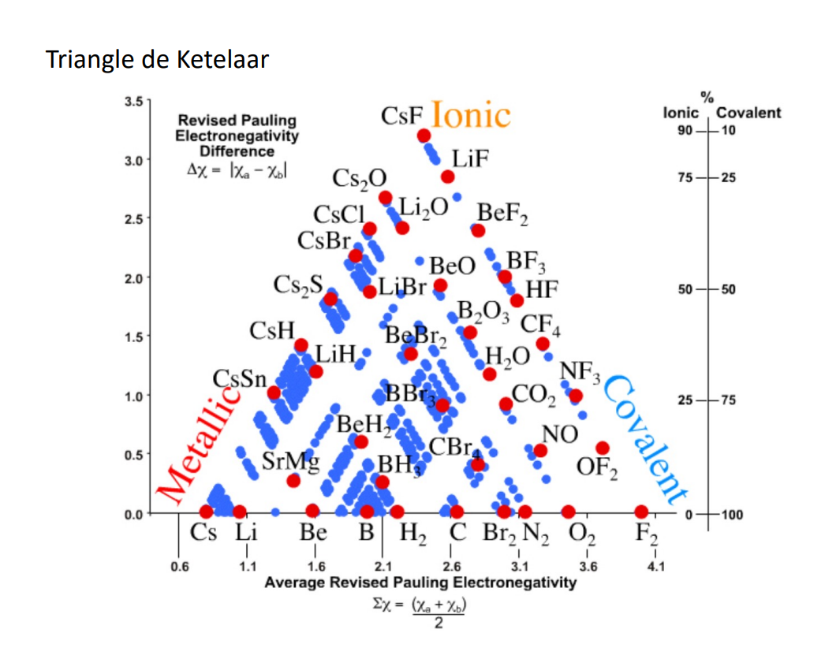

Slide 18
Hydrure

Slide 19
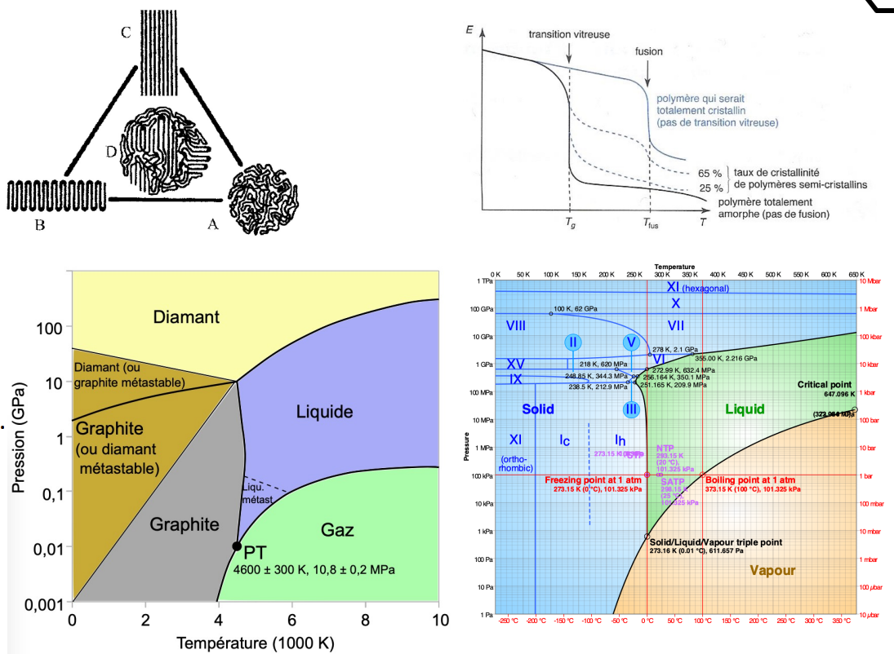

Slide 21
Plan
Un agencement ordonné de la matière : Le cristale
Le Cristale un état particulier des solides
Paramètre de cristallisation
Production d’un cristal : Chlorure de sodium
La structure d’un Cristal
Définition (Réseau , Motif , Maille élémentaire)
Différent type de Cristaux
Lien entre Propriété macro et micro
Compacité
Masse volumique
Ouverture observation au microscope

Slide 22
Expérience
Cristallisation de la Vanilline
Calcule de compacité pour un motif de Sphère

Slide 23
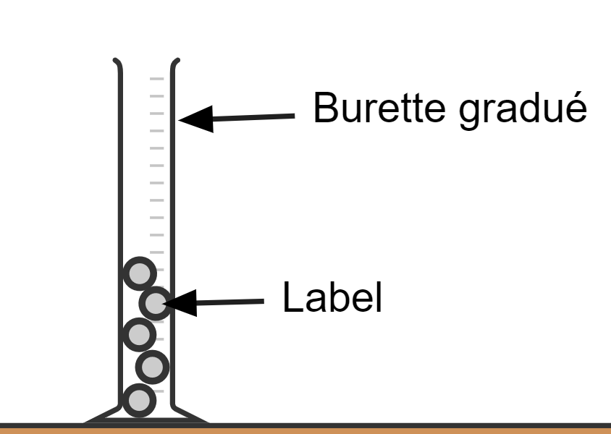
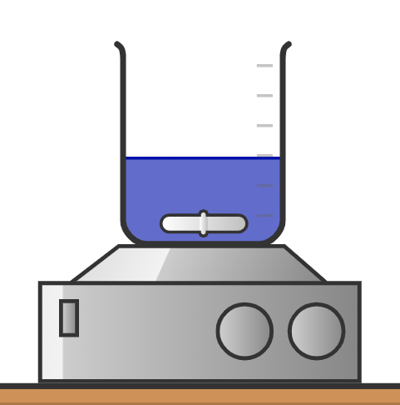
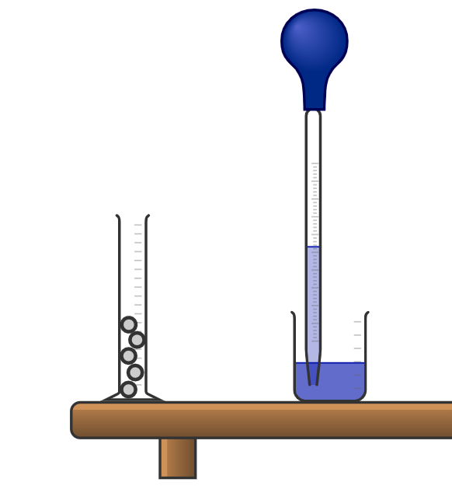
Calcul de compacité
J’ai complexifié exprès la manips pour permettre de réaliser des gestes expérimentaux!
On remplit une éprouvette avec les bille en verre en secouant bien celle ci pour maximiser l’arrangement qu'elle vont prendre
on réaliser une dissolution d’un colorant pas trop foncé pour pouvoir mettre en évidence les interstice entre les sphere
utilise une pipette gradué pour avoir un bonne précision sur le volume versé
On verse (V_versé) du liquide coloré jusqu’au ras des derneir sphère et on lit V_tot à ce niveau
Enfin V_tot - V_versé / V_tot nous donne la compacité à priorie on obtient mois que 0,74 (j’ai obtenu 0,54 )

Slide 24
Questions
qu’est ce qui est au programme juste avant en enseignement scientifique ? les éléments chimiques
qu’est ce qui est fait de plus sur les cristaux en spécialité ?
cristal = type de solide
qu’est ce qu’il se passe quand on casse successivement un cristal ?
polyèdre ? solide limité de toutes parts par des polygones plans
attention aux représentations choisies pour les cristaux ioniques
différence entre maille et maille élémentaire
attention à la définition de motif
attention vanilline différent de sucre vanillé : vanilline = aldéhyde aromatique naturel qui se développe dans les gousses de vanille
attention à la définition de minéral
quel est l’objectif de cette leçon pour les élèves qui ne seront pas scientifiques ?

Slide 25
Commentaires
expérience sur la compacité très bien, la mettre plus tôt
l’intro est assez longue, insister sur à quoi ça sert, à quoi servent les définitions
ne pas balancer des notions importantes (genre maille) dans l’intro sans les définir
pycnomètre à éviter
difficultés supplémentaires : différence entre modèle éclaté et modèle compact si on copie colle la maille on retrouve le cristal, notion de population d’une maille
passer plus de temps sur les parties difficiles
marais salants
mettre beaucoup de photos de cristaux macroscopiques, faire passer des cristaux dans les rangs, …
dire comment on sait que l’ordre macro se retrouve à l’échelle micro : faire une analogie entre la diffraction aux rayons x et de la lumière à travers un rideau fin

